Slide 1
INTEGRATED SYSTEM STUDY · GB300 NVL72 LIQUID COOLING
NVIDIA GB300 NVL72
液冷系统综合汇报
需求 · 架构 · 设备 · 电控 · 成本 · 对标 全链贯通
综合六份源报告
155 kW 峰值包络
2×200 kW L2L · N+1
Table 27 为水力唯一依据
液 / 气 ≈ 90 / 10
v1.0 · 2026-09-05 · 文档编号 AIDC-LC-TOTAL-001
综合自：总体设计 v2.2 · CDU 系统设计 v1.19 · CDU 电控详细设计 v1.0 · 零部件成本分析 · 行业产品对标

Slide 2
一页速览
设计侧已经收敛，真正卡住项目的是 11 条没谈下来的接口
155 kW
2×200 kW
6 / 7
11 条
项目是什么
GB300 NVL72 单柜液冷，按 Lenovo EDP 峰值包络设计
配置是什么
L2L 液液型 CDU，1 用 1 备整机 N+1
当前状态
六个维度已达高或较高，只有接口冻结停在低
最大风险
CDU 侧 ICD 待冻结；电控另有 4 条阻塞（ICD 口径）
液冷负荷 139.5 kW（155 × 90%），设备按 150 kW 选型，风侧另按 25 kW 选型
四个功率数字属于四个坐标系，任何材料里都不得相加。
头号技术风险：机柜回液 56–62 ℃，接液件现规格只有 60 ℃，处于临界
未解决前不得下达板换与泵的最终采购。
结论先行：建议把资源从「继续算得更细」转向「把 11 条 ICD 谈下来」。
GB300 NVL72 液冷系统综合汇报 v1.0 · 2026-09-05
02

Slide 3
汇报逻辑
八步走：从需求怎么来，一直讲到明天该做什么
1 需求
155 kW 包络 · 90/10 · Table 27
2 架构
L0–L5 六层链路 · L2L 选型
3 设备
2×200 kW CDU · 三套 FAT
4 电控
安全链并列 · 漏液三级
5 成本
项目液冷 / Bernstein 设施分表
6 对标
121↔450 kW 空档
7 风险
12 条风险 · 冻结看板
8 行动
P0 三项并行关闭
叙事主线：需求是被 OEM 文件定死的 → 架构与设备是对需求的回应 → 成本与对标回答「值不值、买不买得到」 → 最后落到 11 条待冻结接口上。
GB300 NVL72 液冷系统综合汇报 v1.0 · 2026-09-05
03

Slide 4
研究链条
六份报告不是六个专题，是同一条工程链上的六个切面
外部权威输入（只能引用，不能改写）
NVIDIA RA · Lenovo LP2357 / DS0207（Table 27）· Schneider RD110 · Vertiv CoolChip · OCP / ASHRAE · GB 50174 / GB/T 48023
① 冷却系统总体设计 v2.2 · 唯一的需求冻结点
155 kW 包络 · 90/10 液气 · Table 27 · 2×200 kW · FAT-A/B · 国标分层
② CDU 系统设计 v1.19
200 kW 平台 · 19 m³/h · 250 kPa · UA≥66.7
回答：设备是什么
③ CDU 电控详细设计 v1.0
五层架构 · 独立硬接线安全链 · 漏液三级
回答：它怎么不出事
④ 零部件成本分析
柜内 BOM 5.1 万 / 柜外设施热管理 21.1 万美元
回答：值多少钱
⑤ 行业液冷产品对标分析 · 外部校验层
结论：Vertiv 在 121 kW 与 450 kW 之间无行级 SKU，本项目 200 kW 正落在这个空档里
方向性很重要：任何下游文档与总体设计 v2.2 冲突，以 v2.2 为准；v2.2 与订单 OEM 受控文件冲突，以 OEM 为准。
GB300 NVL72 液冷系统综合汇报 v1.0 · 2026-09-05
04

Slide 5
执行摘要 1 / 3
需求侧已经收敛，口径纪律是这套文档最大的资产
四套功率口径并存，谁也不能覆盖谁
NVIDIA RA 142 kW、Lenovo TDP 135 kW、Lenovo EDP 峰值 155 kW、本项目液冷选型 150 kW —— 描述的是不同产品、不同配置、不同参考设计。
三套液气比在市面上流传，本项目只认 GB300 OEM 的 90/10
Vertiv 宣传 50–95%、通用材料 70/30、SuperPOD 72/28 都不是 GB300 的口径。
水力唯一合法依据是 Lenovo Table 27，不是热平衡反算
行业初筛用的 1.0–1.5 L/min·kW 比流量，与 OEM 表实际隐含的 0.39–1.18 相差近三倍。
证据分级 L1–L6：低级别不得覆盖高级别
订单 OEM 受控文件最高，宣传彩页与媒体转述不得作为任何工程或商务保证点。
这三条纪律覆盖了跨报告比对时发现的绝大多数潜在错误。
GB300 NVL72 液冷系统综合汇报 v1.0 · 2026-09-05
05

Slide 6
执行摘要 2 / 3
设备与安全：最贵的一项由最恶劣工况决定，最险的一项刚被逐点校核逼出来
200 kW 这个档位是被市场空档定义出来的，不是某家的现成型号
Vertiv 在 121 kW 与 450 kW 之间没有行级 SKU，而 GB300 单柜需求正落在中间。
板式换热器由 FAT-B 控制，不是由额定工况控制
暖水 3 K 端温差下要求污堵 UA ≥ 66.7 kW/K、面积 ≥22 m²，是整台设备最贵最难保证的一项。
逐点校核暴露接液件耐温临界：回液 56–62 ℃，现规格 60 ℃
要么把规格提到 ≥65 ℃，要么由 ICD 给出各点实际同时负荷。这是纸面复核逼出来的结论。
安全核心红线：软件不得作为漏液的唯一切断手段
严重漏液由独立于主控的硬接线安全链撤销泵与阀使能，经 VFD 的 STO + 主接触器双断。
失冷容忍窗口约 90 秒，与传统机房的 30 分钟差一个数量级
这就是为什么 RD110 要求 CDU 与设施泵由 UPS 供电、冷却续航 5 min、冷却 UPS 按 2N 配置。
GB300 NVL72 液冷系统综合汇报 v1.0 · 2026-09-05
06

Slide 7
执行摘要 3 / 3
钱与市场：公开数字打架，是因为它们在量不同的层
成本必须先分表再分层，混表是公开数字打架的根源
柜内液冷 5.1 万美元来自机柜 BOM；柜外设施热管理 21.1 万来自另一表，等于风冷 11.0 + 柜外液冷 4.4 + 配套基础设施 5.7。
国内与海外是两套价格体系，不是同一商品的折扣关系
海外溢价买的是认证名录、现场数据与漏液责任承担，不能用汇率直接换算再横向比价。
专用 CDU 的代价要在立项文件里写明
按 1 MW 折算，专用 1+1 的 capex 效率比共享行级差 3–5 倍；买的是故障域隔离，不是成本最优。
项目状态：设计基本收敛、接口尚未关闭
CDU 侧 27 条 ICD 中 11 条待冻结，电控侧另有 4 条阻塞（电控 ICD 口径，需求口径为 5 项）—— 这是当前唯一的瓶颈。
明确不采用的口径：「GB300 液冷 38 万美元、占机架 42%」与三层边界全部冲突。
GB300 NVL72 液冷系统综合汇报 v1.0 · 2026-09-05
07

Slide 8
口径纪律 ①
四个功率数字，四个坐标系，相加就是错
142 kW
NVIDIA RA 公开参考上限
不能这么用
✗ 150 + 25 + 200 ≠ 机柜实际热量
✗ 把 142 kW 与 155 kW 当作同一产品的两个保证点
✗ 把 CDU 额定 200 kW 与风侧能力相加，宣称「整柜处理能力」
135 kW
Lenovo TDP（持续功耗）
155 kW
Lenovo EDP 峰值 ← 本项目设计包络
150 kW
液冷设备选型负荷
正确做法
任何进入合同、招标或对外材料的数字，都必须能回答三个问题：哪个口径、哪个分母、哪一级证据。答不出来就不要写进去。
25 kW
风侧选型负荷
GB300 NVL72 液冷系统综合汇报 v1.0 · 2026-09-05
08

Slide 9
口径纪律 ②
液气比有四个版本在流传，本项目只认 90/10
50–95%
Vertiv 彩页宣传区间
不能这么用
✗ 用 70/30 采购风侧 = 风冷超配三倍
✗ 用「全液冷」取消 CRAH = 残余热量失控
✗ 把不同参考设计的比例混在同一页 PPT 里
70 / 30
「AI ready」通用示意材料
72 / 28
Blackwell SuperPOD 参考设计
90 / 10
GB300 OEM 实际 ← 唯一采用
正确做法
峰值液冷负荷 = 155 × 90% ≈ 139.5 kW；液冷设备按 150 kW 选型，风侧按 25 kW 选型，两者分别选型、分别验收。
GB300 NVL72 液冷系统综合汇报 v1.0 · 2026-09-05
09

Slide 10
口径纪律 ③
说千瓦价之前，先说清楚分母是哪一个
分母 ①
设备额定冷量 —— CDU 200 / 600 kW
不能这么用
✗ 把铭牌 kW 当成单柜发热量
✗ 把国内元/kW 与海外 $/kW 用汇率直接互换
✗ 把项目 L1 / L2 与 Bernstein 柜外设施表放在一起横比
分母 ②
机柜排热 —— 液冷 139.5 或选型 150 kW
分母 ③
设施口径 —— Bernstein 169 kW/柜，1 GW ≈ 5,929 柜
1 : 7.2
工作汇率 USD : CNY，仅用于换算，不用于比价
正确做法
同一句「多少元每千瓦」，换个分母能差三倍。每个金额都要同时标注：属于哪一层、哪个市场、除以了哪个功率。
GB300 NVL72 液冷系统综合汇报 v1.0 · 2026-09-05
10

Slide 11
需求基线
GB300 NVL72 的边界：155 kW 峰值、九成走液、混合冷却
139.5 kW
8 × 33 kW
W45
Tier 3
峰值液冷负荷
155 kW × 90%，CDU 裕量计算基准
供电架构
8 个电源架，每架 6 × 5.5 kW PSU
NVSwitch Tray 水温等级
工作水温 2–50 ℃，整柜运行仍查 Table 27
可用性目标
并发可维护、无单点故障
计算配置：72 × B300 GPU、36 × Grace CPU、18 个 Compute Tray、9 个 NVSwitch Tray
机柜 600 × 2294 × 1068 mm，空柜 185 kg；满配湿重待 ICD 给出。
NVIDIA 产品页写「fully liquid-cooled」，Lenovo 与 SuperPOD 明确写 hybrid
本项目按混合冷却设计，保留 CRAH / RDHx；漏液检测为 Tray 级 + Rack 级双级。
2026-09-05 复核 NVIDIA RA 仍为 142 kW、液冷、8×33 kW，无新增单柜水力数字。
GB300 NVL72 液冷系统综合汇报 v1.0 · 2026-09-05
11

Slide 12
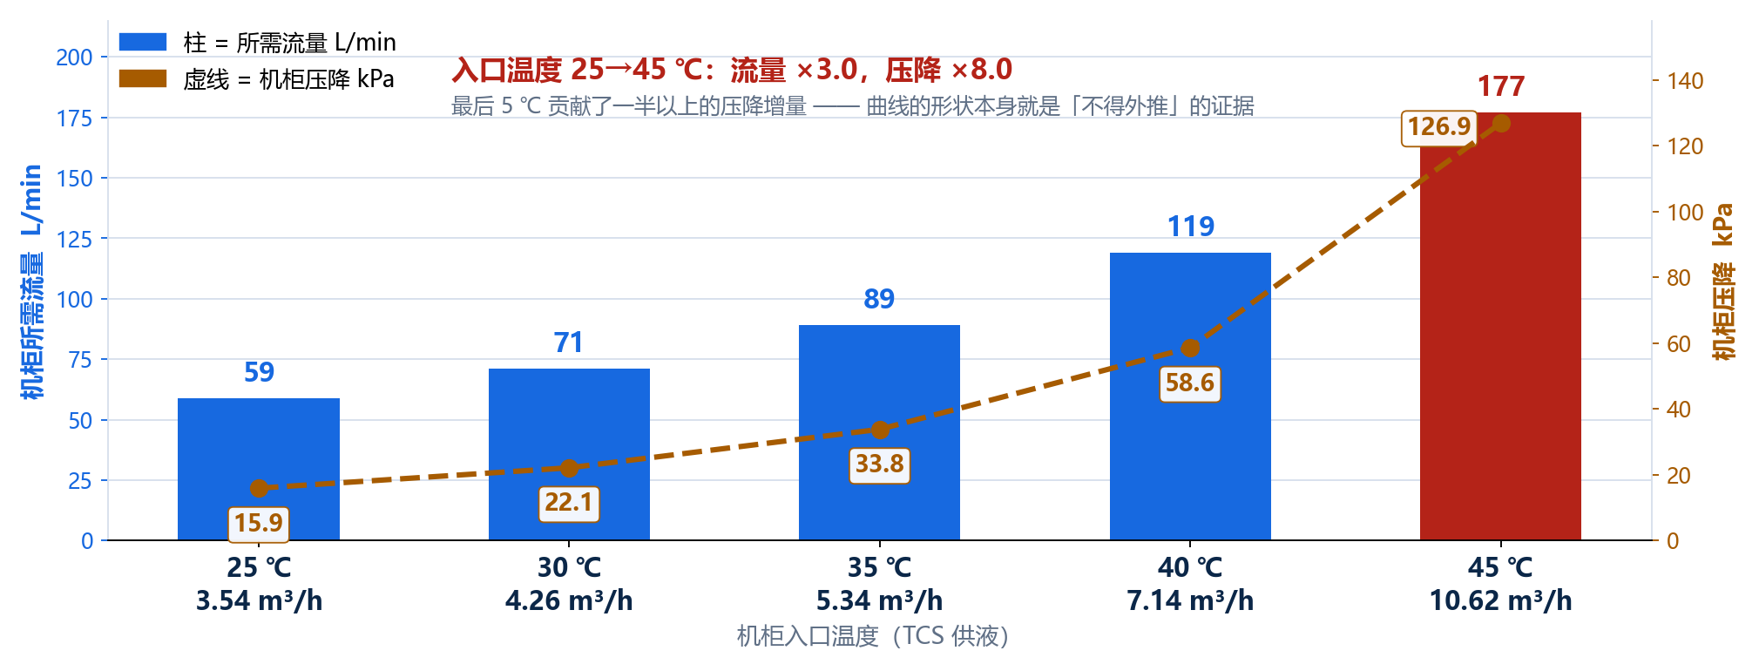
水力基线
入口温度升 20 K，流量涨 3 倍，压降涨 8 倍
Lenovo LP2357 Table 27 是本项目唯一具 L1 级效力的水力数据，形式是温度—流量—压降三元成对表，不是可以外推的公式。禁止用固定 10 K 温升反算流量：30 ℃ 点偏差达 205%。
GB300 NVL72 液冷系统综合汇报 v1.0 · 2026-09-05
12

Slide 13
工质与洁净度
洁净度门槛按 25 μm 定，比行业常写的 50 μm 更严
工质只用 DI 水或 PG25，两者是两套独立数据集
订单选项，不可混用。华为常用的乙二醇 EG 与本项目不是一张表，其压差流量数据只作对照。
TCS 过滤 25 μm 双联可在线切换，且不设未过滤直通旁路
OCP 要求投运 ≤25 μm、稳态有文献写 ≤10 μm；本项目取 25 μm，匹配冷板微通道与 UQD 敏感度。
FWS 侧 100 μm 前置粗滤；询价时目数与微米必须统一单位
Vertiv 一次侧厂配 500 μm，华为写一次 50 目、二次 270 目 —— 目数与微米不可直接互换。
TCS 与 FWS 分表管理，在线测电导率 / pH / 浊度，季度取样化验
禁止使用汽车防冻液与任何未经验证的混液。
接液材料 TCS 用 316L，按工质选 EPDM 或 FKM 密封
供应商须提供完整的材料兼容矩阵；快接头族为 UQDB04 盲插，Cv 与数量待 ICD 冻结。
GB300 NVL72 液冷系统综合汇报 v1.0 · 2026-09-05
13

Slide 14
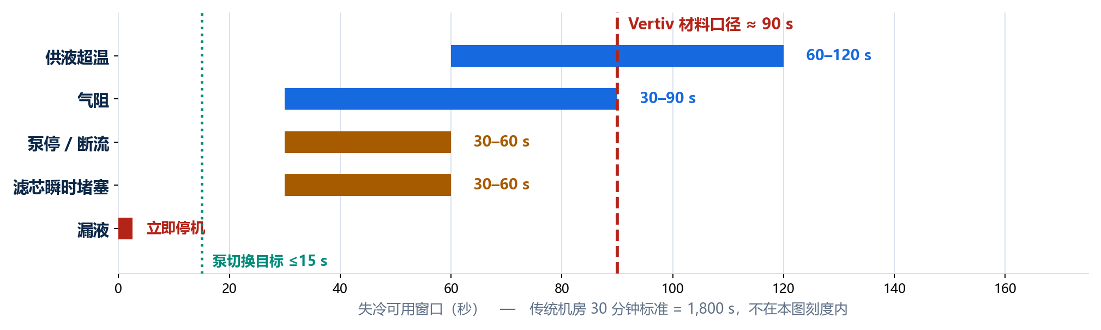
可用性
GPU 能扛住的失冷时间大约 90 秒，不是 30 分钟
90 秒不是 NVIDIA 官方指标
出自 Vertiv 材料原图。第三方估计 10–60 s 更严苛。当作设计裕量参照，不作合同保证值。
双泵切换必须重叠进行
禁止先停后启；判定 2 s + 备泵升速 8 s + 主泵斜坡停 5 s，目标 ≤15 s。
RD110 的要求已向供电看齐
CDU 与 FWS 泵由 UPS 供电、冷却续航 ≥5 min、冷却 UPS 按 2N；国内 A 级另有 15 min 蓄冷口径。
传统机房的 30 分钟中断恢复标准在液冷场景下完全不适用 —— 差一个数量级。
GB300 NVL72 液冷系统综合汇报 v1.0 · 2026-09-05
14

Slide 15
系统架构
从芯片到大气，热量要过六层；缺一层，CDU 再好也交付不了
L0
芯片 / Tray
72×B300 · 36×Grace
冷板 · Tray 级漏检
L1
机柜歧管
304L/316L Manifold
UQDB04 盲插 · 30 psi
L2
CDU
2×200 kW L2L · N+1
板换 UA≥66.7 · DN65
L3
二次侧网络
预制环管 · 均流 ≤10%
决定单柜故障半径
L4
一次冷源
塔 / 干冷器 / 冷机
FWS 27/37 或 37/47 ℃
L5
交付与服务
冲洗 · 注液 · 换液
化验 · FAT / SAT
红箭头 = 热流方向：芯片 → 冷板 → 歧管 → CDU 板换 → 冷源 → 大气
最常见的失败不是 CDU 选小了，而是某一层没人负责
L3 环管决定单机柜故障半径，比 CDU 铭牌更决定可用性；L5 流体服务在彩页上不出现，却是 SAT 的前提。
招标只锁 L2 的 CDU 参数，L1 / L3 / L5 会在现场变成签证与工期
验收按层做，不按设备做：每一层都要有明确的责任方与关闭标志。
GB300 NVL72 液冷系统综合汇报 v1.0 · 2026-09-05
15

Slide 16
热量去向
155 kW 里约 90% 走液、10% 走风，风冷不能取消
液冷路径 ≈ 139.5 kW（155 × 90%）
CPU / GPU / HBM / NVSwitch 冷板 · 液冷设备按 150 kW 选型
≈15.5 kW
风侧选型 25 kW
残余风冷承担 OSFP 光模块、存储与 PDB 的热量
保留 CRAH / RDHx 是强制项。「fully liquid-cooled」是营销表述，不是设施设计依据。
150 + 25 + 200 不等于机柜实际热量
三者分别是液冷选型、风侧选型与设备额定，坐标不同，任何材料里都不得相加。
液气比只认 GB300 OEM 的 90/10
用 70/30 采购风侧会超配三倍；用「全液冷」取消 CRAH 会让残余热量失控。
GB300 NVL72 液冷系统综合汇报 v1.0 · 2026-09-05
16

Slide 17
型式选择
L2A 排给空气、L2L 排给冷源，生产柜只能选 L2L
本项目采用 L2L 液液型：经板换把热量交给室外冷源
TCS 与 FWS 物理隔离，适合 100 kW 以上高密新建。Vertiv 全系印刷值为一次侧 5–40 ℃、二次侧 10–45 ℃。
L2A 风液型不适用于 GB300 生产柜，三个条件同时不成立
冷量不够、传热对象是机房空气、与 90/10 的残余风冷冲突。代表产品 Vertiv CDU 70、LITEON 约 140 kW 侧车。
L2A 的合理场景是实验室、风改液与无一次水的边缘机房
初投资低、零冷塔、零架高地板 —— 但不能用它承诺 GB300 满配训练负荷。
产品窗能罩住，不等于每个点都能运行
10 ℃ 并非 GB300 的运行点；低 FWS 温度下部分高温入口点会出现温度交叉，必须逐点校核。
GB300 NVL72 液冷系统综合汇报 v1.0 · 2026-09-05
17

Slide 18
CDU 平台
200 kW 平台，2 台 1 用 1 备，对选型负荷留 33% 裕量
200 kW
+33 %
19 m³/h
1–8 台
单台额定换热量
10%–100% 连续调节
对 150 kW 选型负荷的裕量
对 139.5 kW 峰值液冷为 +43%
平台最大校核流量
统一覆盖 DI 水与 PG25 两种配方
群控能力
任一台整机退出不中断机柜冷却
整机 N+1 是买来的故障域隔离：单机双泵不能替代整机冗余
任一台可隔离维护而不中断机柜冷却；公共母管须可隔离并设止回。
控制器按订单 ICD 调用工况表，不把某个固定工况写死进设备
OEM 运行包络：入口 25–45 ℃、流量 3.54–10.62 m³/h、机柜压降 16–127 kPa，实施流量/差压/绝压三重限幅。
柜式 L2L，600×1200×2000 mm 级，IP54；接口 DN65 初选，TCS 316L，FWS PN10。
GB300 NVL72 液冷系统综合汇报 v1.0 · 2026-09-05
18

Slide 19
工况矩阵
板换选型由最恶劣的 FAT-B 决定，不是由额定工况决定
工况 | 负荷 / 工质 | 四温与流量 | 验证目标 | 对设计的控制作用
FAT-A | 200 kW / DI 水 | TCS 32/42 ℃ FWS 27/37 ℃ TCS ≈ 17.3 m³/h（1.44 L/min·kW） | 5 K 端温差下的平台性能 | 验证用，不等同于 OEM 机柜运行点
FAT-B | 200 kW / DI 水 | TCS 40/50 ℃ FWS 37/47 ℃ LMTD = 3 K | 暖水污堵 UA ≥ 66.7 kW/K 有效面积 ≥22 m²，两侧压降 ≤40 kPa | 选型控制点：板换选型、阀全开压降与极端环境能力由此决定
FAT-PG25 | 200 kW / PG25 | 10 K 温升约 18.6 m³/h ρ≈1025、cp≈3.78 | 丙二醇配方下的流量与压降 | 最终流量按供应商实际物性修正
17.3 m³/h 是 CDU 侧 FAT 流量，不是机柜运行流量 —— 机柜侧查 Table 27，最大 10.62 m³/h。暖水工况把换热温差压到 3 K，这是整台设备最贵、最难保证的一项。
GB300 NVL72 液冷系统综合汇报 v1.0 · 2026-09-05
19

Slide 20
液路顺序
过滤在泵之前、补液接泵吸入侧 —— 顺序本身就是工程含义
机柜热回液
≈ 56–62 ℃
双联过滤 25 μm
在线切换 · 无直通旁路
2 × 100% 变频泵
无轴封 · 4.0 kW 初选
可拆式逆流板换
UA≥66.7 · 面积 ≥22 m²
冷供液出 CDU
DN65 · 316L
→ 机柜供液（查 Table 27：25–45 ℃ / 3.54–10.62 m³/h / 16–127 kPa）→ 冷板 → 回液
过滤器放在泵前，保护叶轮与板换
双联可在线切换，但不设未过滤直通旁路 —— 这是彩页方案与能过 SAT 的 P&ID 的分界线。
膨胀 / 补液 / 脱气接在泵吸入侧
保证 NPSH 并避免补液冲击；补液次数与补液量要当作泄漏诊断，频繁补液必须报警。
排气、排污与 PSV 泄放全部接封闭收集
不得就地排放。一次侧 TCV-101 调节 + 100 μm 前置粗滤，DN65 / PN10。
GB300 NVL72 液冷系统综合汇报 v1.0 · 2026-09-05
20

Slide 21
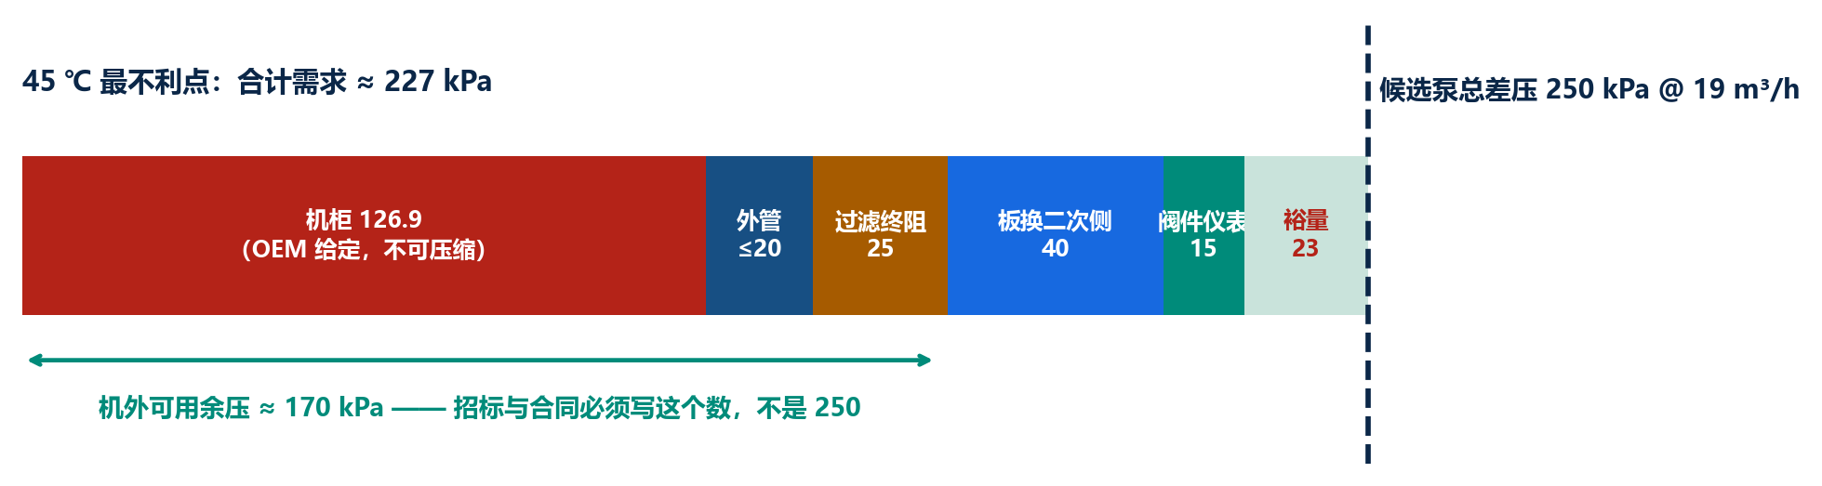
水力闭合
泵有 250 kPa，但机外只剩 170 kPa，裕量只有一成
这张图说明两件事：①「250 kPa 泵」与「机外 170 kPa 可用余压」是两个数，招标与合同必须写后者；② 过滤器终阻、板换污堵与外管走向三者中任意一项超预算，45 ℃ 工况点就失去水力可行性。泵选型从「候选」推进到「冻结」之前，必须先闭合这笔账。
GB300 NVL72 液冷系统综合汇报 v1.0 · 2026-09-05
21

Slide 22
逐点校核
能不能跑到某个入口温度，取决于一次水给到多少度
机柜入口 | 所需流量 | 机柜压降 | FWS 27 ℃（FAT-A 冷源） | FWS 37 ℃（RD110 冷源）
25 ℃ | 3.54 m³/h | 15.9 kPa | 温度交叉 −2 K，不可行 | 不可行
30 ℃ | 4.26 m³/h | 22.1 kPa | 临界：端温差恰 3 K | 不可行
35 ℃ | 5.34 m³/h | 33.8 kPa | 可行，UA ≈ 10.7 kW/K | 不可行
40 ℃ | 7.14 m³/h | 58.6 kPa | 可行，UA ≈ 8.9 kW/K | 临界：端温差恰 3 K
45 ℃ | 10.62 m³/h | 126.9 kPa | 可行，UA ≈ 7.9 kW/K | 可行，UA ≈ 16.6 kW/K
核心结论：工况表必须按 FWS 温度分段声明可达点，不能笼统承诺「覆盖 25–45 ℃ 全部五点」。各点所需 UA 在 7.9–24.1 kW/K，都远低于 FAT-B 的 66.7 —— 板换选型仍由 FAT-B 控制。
GB300 NVL72 液冷系统综合汇报 v1.0 · 2026-09-05
22

Slide 23
头号风险
机柜回液比想象的热：56–62 ℃，而现规格只到 60 ℃
56–62 ℃
≥65 ℃
60 ℃
停止 采购
按 Table 27 反算的回液温度
随入口温度变化不大
接液件应有的许用液温
泵、垫片、板换三者都要满足
当前部件规格
处于临界，未留裕量
硬性约束
关闭前不得下达板换与泵的最终采购
两条出路：把部件规格提到 ≥65 ℃，或由 ICD 给出各温度点的实际同时负荷
如果实际同时负荷低于满载，回液温度可以相应下降 —— 但这需要 OEM 给数，不能自己假设。
这是纯纸面逐点复核逼出来的结论，单点设计根本看不见
入口温度升高时流量同步加大，回液温度反而趋于稳定，所以五个点的回液都落在 56–62 ℃。
定压与蓄冷另有一条红线：膨胀罐选型 80 L，续冷水量需 ≥1,154 L —— 相差近 15 倍，膨胀罐不得兼任蓄冷。
GB300 NVL72 液冷系统综合汇报 v1.0 · 2026-09-05
23

Slide 24
电控架构
安全链和主控是并列的，不是串在它后面
L4 上位与管理面
设施 BMS / DCIM（Modbus TCP · SNMPv3 · MQTT） | IT 管理面 RMC / BMC（Redfish） | ETH-BMS 与 ETH-IT 物理分离，网关不做二层桥接
L3 网关与网络分区 · GW-201 协议网关 · 白名单与只读化（Modbus/BACnet 无认证加密，靠分区补偿）
CP-201 主控制器
工业控制板 + 自研 CDU 算法
I/O 基线 RTD 8 · AI 22 · DI 40 · AO 10 · DO 28（含 ≥20% 预留）
SR-201 硬接线安全链
双通道 · 强制导向触点 · 复位监控 · 断线报警
独立于 CP-201，失电即安全侧
HMI 本地
网关与上位全失效时
仍可独立显示与操作
并列
L1 现场总线 FB-1 仪表段 / FB-2 VFD 专用段（RS-485，另留 4–20 mA 硬线备份给定，总线失效不失控） L0 现场设备 FT / TT / PT / LT / 露点 · 漏液 LD-201…205 + OEM Tray / Rack 干接点
设计红线：严禁把应用软件作为漏液的唯一切断手段
安全链动作直接撤销泵与阀使能 —— 经 VFD 的 STO 输入 + 主接触器双断，绕过 PLC 与应用软件；主控死机、程序异常或通信中断时仍能独立动作。
GB300 NVL72 液冷系统综合汇报 v1.0 · 2026-09-05
24

Slide 25
漏液响应
漏液分三级，只有第一级允许交给软件
一级
慢漏 / 可疑
软件告警 + 定位 + 提高采样频率 + 限制补液 + 请求业务迁移
执行路径：应用软件 ASW
二级
严重漏液
立即撤销泵 / 阀使能。传感器响应 <5 s，端到端目标 ≤200 ms（待实测）
执行路径：硬接线安全链，绕过软件
三级
外部急停 / OEM Tray、Rack 硬触点
双通道安全回路动作，失电即安全侧
执行路径：双通道 + 强制导向触点
复位必须人工授权，四个条件全满足才允许
修复完成、干燥、保压合格、漏液回路测试通过 —— 任何一项没做完都不得复位。
联锁演练必须真实注水，不得只做信号短接
短接只验证了电路，没有验证传感器布置是否覆盖真实泄漏路径。
凝露误报要与真实漏液分开：供液温度建议 ≥露点 + 3 K，硬限 ≥露点 + 2 K
按 LD-201…205 分区定位，结合露点裕量与趋势判别；接液盘凝水单独处理。
GB300 NVL72 液冷系统综合汇报 v1.0 · 2026-09-05
25

Slide 26
时间预算
90 秒的窗口要落成一组能实测的秒级指标
≤200 ms
≤15 s
≤30 s
30 s
严重漏液到执行器失能
端到端目标，架构已冻结、时间待实测
单泵 A→B 重叠切换
硬限 30 s，禁止先停后启
整机 N+1 群控切换
硬限 60 s，待 FAT 验证
BMS 心跳丢失转本地自治
通信中断不停冷
泵切换 15 s 与失冷窗口 30–60 s 之间只有 2–4 倍余量
这就是为什么切换必须重叠进行，且不能依赖上位系统仲裁。
供液超温 60 s 内完成联动：TCV 全开 + 泵提速 + 一次侧加速 + 请求 IT 降载
降载请求 30 s 未确认则升级告警；主控任务周期 ≤20 ms，安全监视 ≤10 ms，SOE 分辨率 ≤1 ms。
FAT 稳态温控判据 ±0.5 ℃，负荷点 0 / 25 / 50 / 75 / 100%；SAT 连续 72 h
泵切换、断电续冷、漏液联锁、传感器故障、通信中断五项必须全部通过。
GB300 NVL72 液冷系统综合汇报 v1.0 · 2026-09-05
26

Slide 27
通信与接口
一个需要向上游反馈的发现：NVIDIA 运维侧其实是 MQTT
必选三通道：Modbus TCP 171 点、SNMPv3 145 遥测、MQTT over TLS
Modbus 点表构成为 67 输入寄存器 + 70 离散输入 + 24 保持寄存器 + 10 线圈。
选配：BACnet/IP 175 对象、OPC UA 171 Variable、Redfish over HTTPS
与 Modbus 同源映射；NVIDIA RA 要求 BMC 支持 Redfish 1.4 或以上。
NVIDIA 运维侧实际走 MQTT（BCM broker），IT 侧才是 Redfish
Modbus 与 SNMP 并非 NVIDIA 官方 CDU 接口，需经网关转译。要接入 Mission Control 生态，网关的 MQTT 能力是必需项。
Modbus TCP 与 BACnet/IP 本身无认证与加密，这是协议固有限制
靠网络分区、白名单与只读化补偿，并须在项目安全方案中书面说明。
ETH-BMS 与 ETH-IT 物理分离，网关不做二层桥接
刷新率要求：快变量 ≤1 s、常规 ≤5 s、告警变化即报 ≤1 s；协议一致性与互操作测试报告随机交付。
供电基线：双路 400/230 VAC 3P+N+PE，经 PSU-201A/B 各 24 VDC / 20 A 至 ORing 冗余母线，任一路失电不停机、不重启；柜体 IP54、HMI 前面板 IP65。
GB300 NVL72 液冷系统综合汇报 v1.0 · 2026-09-05
27

Slide 28
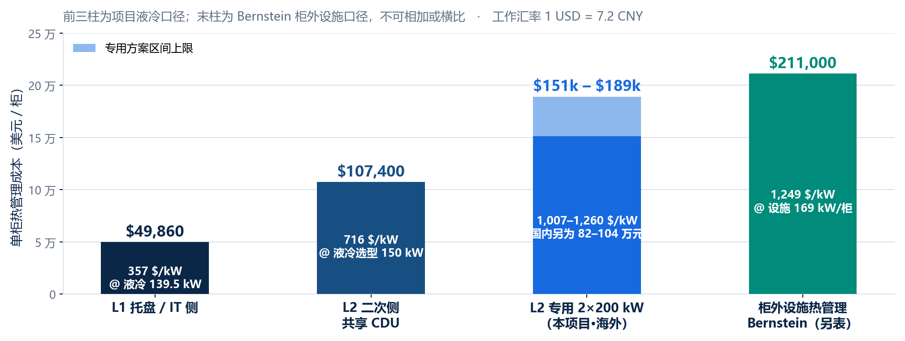
成本边界
柜内 BOM 与柜外设施热管理是两张表，不能混加
互相印证：Morgan Stanley 的托盘冷却 49,860 美元与 Bernstein 的柜内液冷 5.1 万美元高度吻合。Bernstein 的 21.1 万美元属于柜外设施热管理表，不包含 5.1 万；13 亿美元/GW 与 1,249 $/kW 只作换算校验。
GB300 NVL72 液冷系统综合汇报 v1.0 · 2026-09-05
28

Slide 29
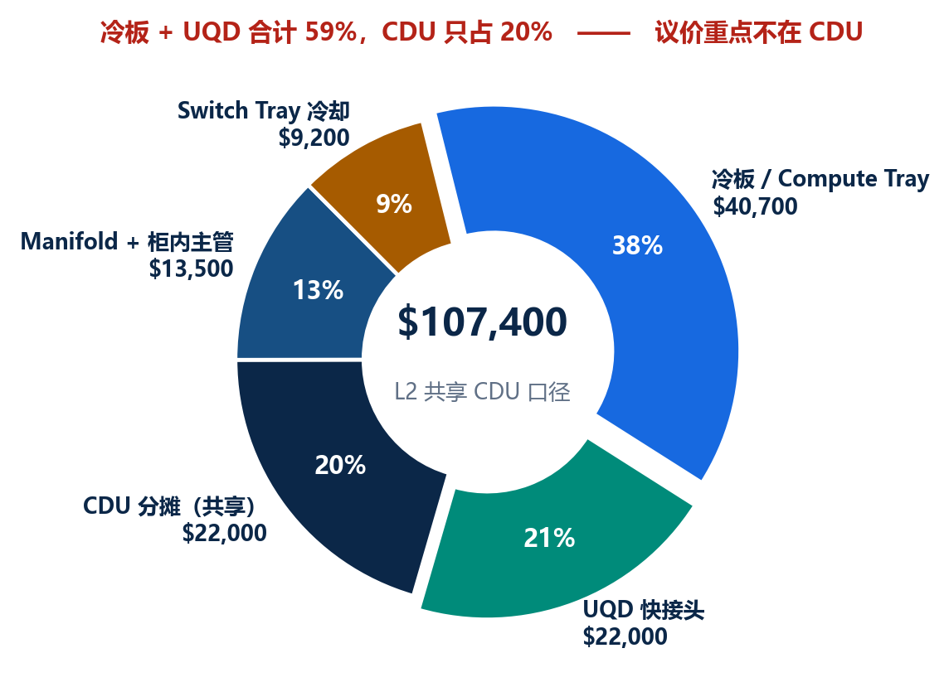
L2 构成
议价重点是冷板和快接头，不是 CDU
冷板 $40,700 —— $2,260/盘 × 18 盘
GB300 相对 GB200 从 $37,800 升到 $40,700。
UQD $22,000 —— 单价腰斩，总量翻倍
用量约 252 对；单只从 $70–80 降到 $40–50，但总额从 $12,000 涨到 $22,000。
专用方案会让这个结论翻转
共享时 CDU 分摊 $1.5–2.2 万，专用 1+1 约 $5.6–10 万/柜 —— CDU 反而成为最大单项。
按 1 MW 折算，专用比共享贵 3–5 倍
买的是单柜级整机 N+1 与故障域隔离，不是成本最优。这个取舍要写进立项文件。
GB300 NVL72 液冷系统综合汇报 v1.0 · 2026-09-05
29

Slide 30
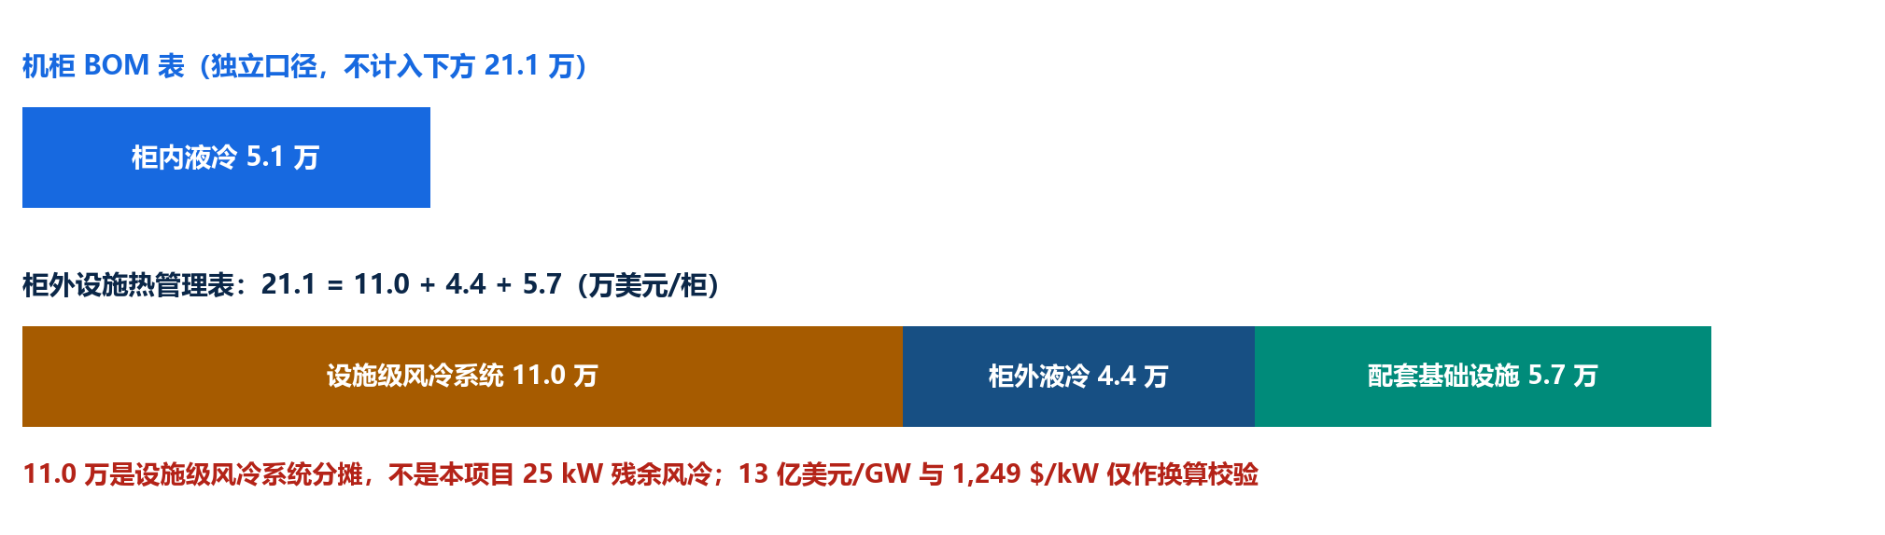
Bernstein 两表口径
5.1 万柜内 BOM 不包含在 21.1 万柜外设施热管理内
柜外设施热管理 21.1 万 = 设施级风冷 11.0 + 柜外液冷 4.4 + 配套基础设施 5.7
三项同属 Bernstein 设施热管理表；4.4 万覆盖柜外液冷设施，不等同于本项目专用 CDU 报价。
5.1 万来自另一张机柜 BOM 表
它可与 Morgan Stanley 49,860 美元交叉验证，但不包含在 21.1 万内；若跨表相加为 26.2 万，必须明确标注“作者跨表加总”。
换算值不是拆分来源
13 亿美元/GW 与 1,249 $/kW 只校验 21.1 万的量级；11.0 万不是本项目 25 kW 残余风冷成本。
GB300 NVL72 液冷系统综合汇报 v1.0 · 2026-09-05
30

Slide 31
双市场
国内和海外是两套价格体系，不是同一商品的折扣关系
项目 | 国内 | 海外 | 价差买到了什么
二次侧工程包 | 3,000–5,000 元/kW | 高出 50%–100% | CDU 约占二次侧一半
CDU | 1,000–1,100 元/kW 200 kW 机约 20–22 万元 | 200–240 $/kW 单机 $40,000–48,000 | 海外溢价约 40%–70%
认证快接头 UQD | 约 600 元/对 | 约 1,300 元/对 | 量产成本仅 30–50 元/只，认证溢价是主要成分
整柜液冷 | 5,000–8,000 元/kW | 8,000–12,000 元/kW | 认证名录、现场数据积累
L2 专用 2×200 kW | 82–104 万元 | $151k–189k | 漏液责任承担一并转移
82–104 万元不是 15.1–18.9 万美元的汇率换算结果，两者是两套独立的市场报价。因此不能简单以「国产替代可省 40%」作结论 —— 责任边界一起换了人。
GB300 NVL72 液冷系统综合汇报 v1.0 · 2026-09-05
31

Slide 32
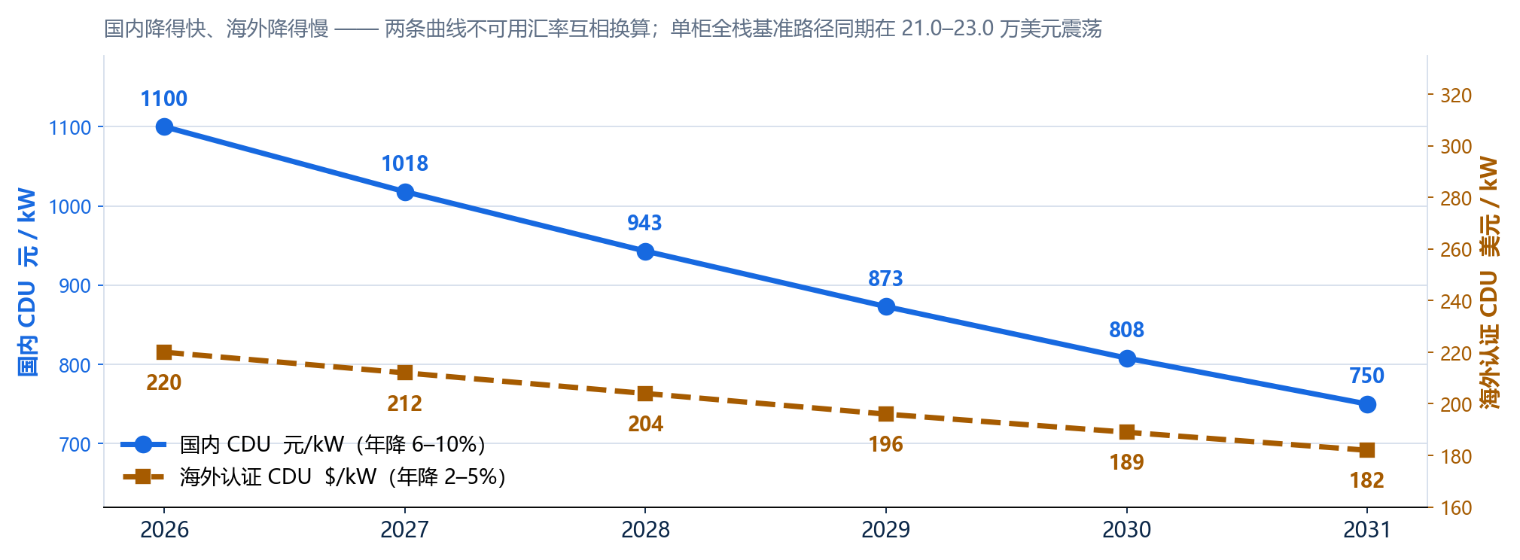
五年展望
国内 CDU 五年降三成，海外认证件只降一成七
本项目 CDU 产品自身的经济性为概念级（置信度 C−，不可用于合同保证）：外采 BOM 目标 18.40 万元、COGS 29.40 万元/台、建议售价 39.8 / 34.8 / 30.8 万元。冗余乘数 1.8–2.0× 与认证乘数 1.3–2.0× 是液冷 CDU 定价的两个主导因子。
GB300 NVL72 液冷系统综合汇报 v1.0 · 2026-09-05
32

Slide 33
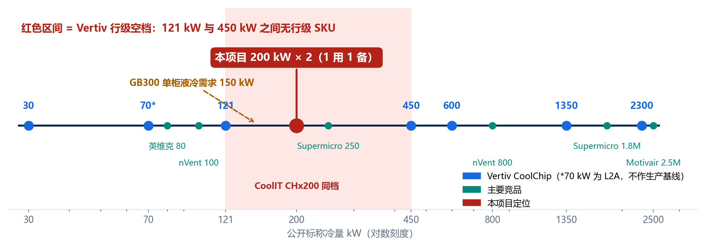
能力阶梯
200 kW 不是型号，是被市场空档定义出来的档位
GB300 单柜液冷需求约 150 kW、峰值包络 155 kW，而 Vertiv 在 121 kW 与 450 kW 之间没有产品：121 kW 扛不住峰值，450 kW 严重浪费。真正覆盖此段的只有 CoolIT CHx200 与 Supermicro 柜内 250 kW。
GB300 NVL72 液冷系统综合汇报 v1.0 · 2026-09-05
33

Slide 34
竞品矩阵
同一个 600 kW，4 ℃ 端温差和 8 ℃ 端温差不是同一台机器
厂商 / 系列 | 代表冷量 | 冗余与控制 | 对 GB300 单柜的适配判断
Vertiv CoolChip | L2A 70；L2L 30 / 121 / 450 / 600 / 1350 / 2300 kW | 双泵（1350 三泵）±1 ℃ Modbus · 50/25 μm | 121 偏紧、450 浪费；70 是 L2A，不能作生产基线
CoolIT CHx | CHx200：200 kW / 4U CHx2000：2000 kW @ 5 ℃ ATD | N+1 热插拔 · 25 μm 群控 20 台 · Redfish | 与本项目同档；「单台带 12 柜」仍须按 N+1 重算
Schneider + Motivair | RD110 参考设计 142 kW/柜 MCDU-70 单台 2.5 MW | CDU N+1；冷却 UPS 2N 续航 5 min | 强在工厂参考设计与超大颗粒，不补单柜空档
华为 FusionCol600-L | L450MA：450 / 360 kW 二次 40/50、一次 37/45 | 双泵轮巡 / 加减载 iCooling 不直控物理设备 | 二次侧常用乙二醇，与 DI / PG25 不是一张表，只作对照
nVent RackChiller | CDU100：100 kW @ 6 K CDU800：800 kW @ 4 K | N+1 泵电 SNMPv3 / Modbus | 100 kW 不够单柜 150；800 kW 走多柜
Supermicro / LITEON | 柜内 250 kW；行级 1.8 MW LITEON 侧车约 140 kW | 柜内泵 N+1 | 柜内 250 是另一条技术路线；侧车 140 kW 扛不住 155 峰值
英维克 / 申菱 | 英维克 80 kW / 4U 申菱 200–1800 kW | 全变频泵 · 冗余泵 漏液 · 自动补液 | 80 kW 不够；申菱宣称支持柜功率 ≤140 kW，须核端温差
招标必须锁死七项：工质、四温（TCS 供回 + FWS 供回）、两侧流量、压降、过滤精度、泵冗余、群控台数。只写「600 kW」的招标条款没有约束力。
GB300 NVL72 液冷系统综合汇报 v1.0 · 2026-09-05
34

Slide 35
场景选型
选型先看场景，再看铭牌 —— 四类场景四种答案
实验室 / 风改液 / 无一次水 → L2A 列间或侧车
Vertiv 70、Supermicro 与 LITEON 侧车。不要做的事：用 L2A 承诺 GB300 满配训练。
单柜或 1+1 生产柜（本项目） → 200–250 kW L2L
CoolIT CHx200、Supermicro 柜内 250；Vertiv 无此 SKU。不要做的事：用 121 kW 硬扛 155 kW 峰值。
单列 2–4 柜 → 450–800 kW 列间 N+1
Vertiv 450/600、nVent 800、华为 450。不要做的事：一台 450 带 4 柜且不配备机。
SuperPOD SU 约 8 柜 → 1.3–2.5 MW 行级 / 周边 + 群控
Vertiv 1350/2300、CoolIT 1500/2000、Motivair 2.5 MW。不要做的事：用宣传「1 台带 8 柜」替代 N+1 计算。
国内设计院出图 → 上述硬件 + GB 50174 A 级 + GB/T 48023 + YD/T 6358
支路均流 ≤10%、换热 95% 是国内合规底线。不要做的事：只贴 NVIDIA / ASHRAE 的英文页。
GB300 NVL72 液冷系统综合汇报 v1.0 · 2026-09-05
35

Slide 36
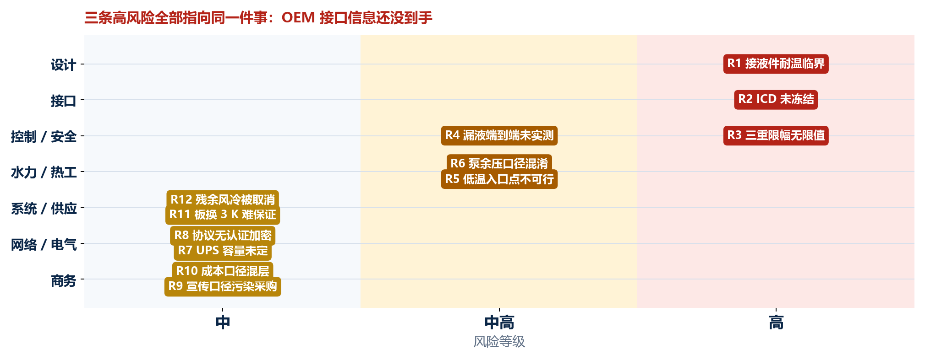
风险登记册
十二条风险，三条是高 —— 而且都指向同一个源头
R1 接液件耐温、R3 三重限幅无限值、R5 低温入口点不可行、R6 泵余压口径混淆，是本次横向比对新识别或强化的四项。缓解措施已逐条落到行动清单。
GB300 NVL72 液冷系统综合汇报 v1.0 · 2026-09-05
36

Slide 37
冻结状态
27 条 CDU 接口定了 16 条，剩下的 11 条卡住了采购
CDU 侧 ICD 共 27 条（机械 9 / 电气 5 / 控制 7 / 通信 6）
16 条已冻结
11 条待冻结
电控专项 ICD 共 31 条 · 电控需求 71 条中 52 条已冻结
18 条已冻结
13 条待冻结（含 4 条阻塞 · 电控 ICD 口径）
制造 / FAT 前必须关闭的阻塞项（CDU 侧与电控侧合并列示）
M-01 / M-02
TCS 供回机械接口
未关闭不得下达板换与泵采购
M-04 / M-05
最大允许绝压 · UQD
直接卡住三重限幅的具体限值
C-02 / EC-C-02
漏液信号电气形式
干接点还是总线，决定安全链接线
C-06 / N-02
功率封顶请求协议
依赖 NVIDIA / OEM 受控接口
CR-S-07 / CR-E-04…06
TCV 失效位 · 认证范围
依赖 HAZOP 与目标市场确定
硬性约束：阻塞项未关闭前，不得下达板换与泵的最终采购、不得下达控制器最终硬件采购、不得连接正式 GB300 机柜。功能安全口径为「SIL-informed, not SIL-certified」，主路径推荐 ISO 13849 PL，由 HAZOP + LOPA 定级。
按电控需求口径统计为 5 项，多出的 CR-E-04…06 认证范围属需求级条目，不计入 ICD。引用时须标明口径。
GB300 NVL72 液冷系统综合汇报 v1.0 · 2026-09-05
37

Slide 38
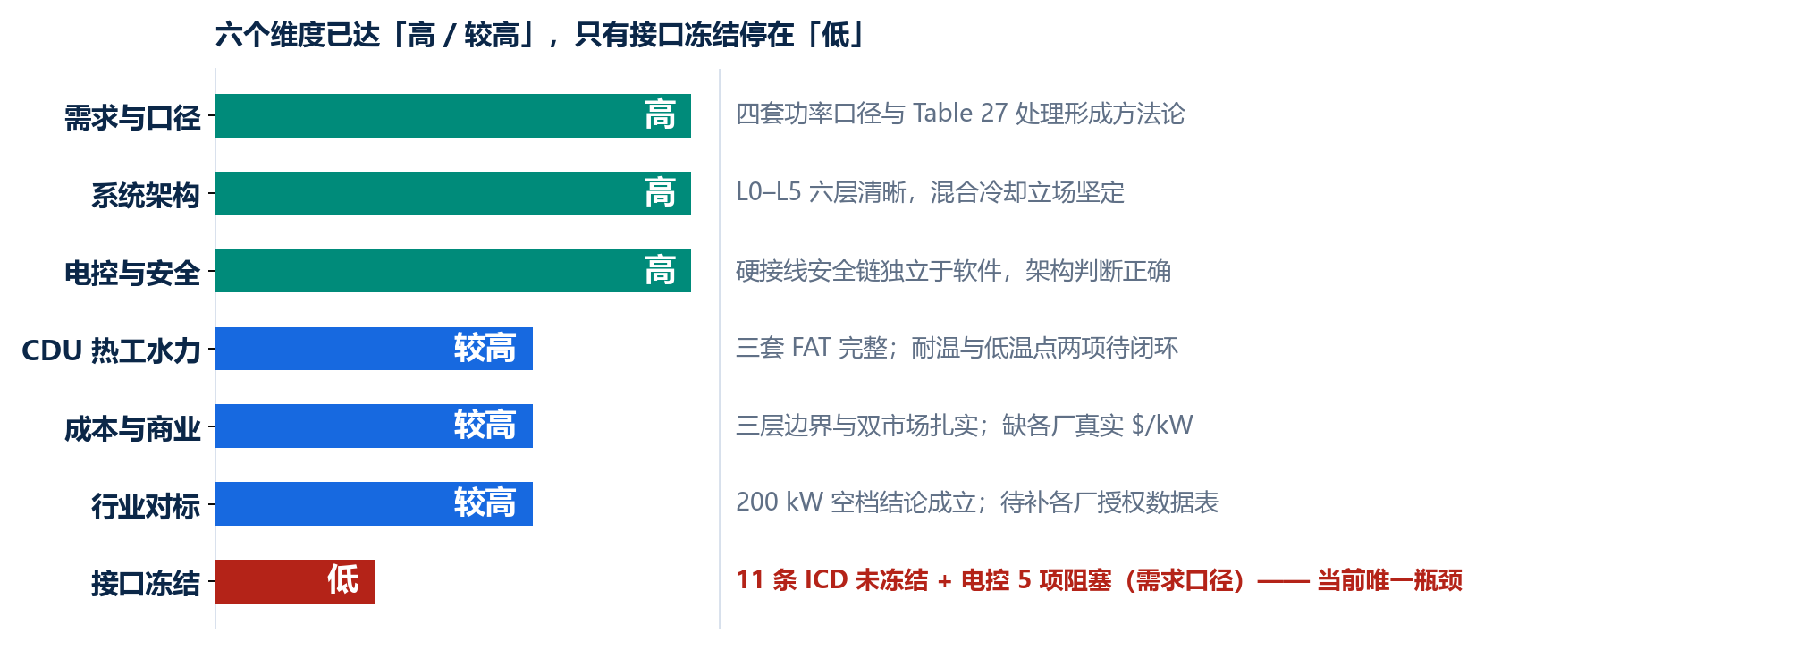
成熟度
六个维度已经站得住，只有接口冻结停在「低」
结论：设计侧已基本收敛，项目进度实际取决于 OEM 接口澄清的速度，而不取决于还能不能算得更细。
GB300 NVL72 液冷系统综合汇报 v1.0 · 2026-09-05
38

Slide 39
行动清单 P0
三件事并行推进，全部关闭才能进入采购与联机
① 向订单 OEM 澄清四个机械口径
② 确认漏液信号的电气形式
③ 解决接液件耐温临界
商务 + OEM
商务 + OEM
设计 + OEM
· 机柜入口最大允许绝压（M-04）
· UQD 的 Cv 与数量
· 顶进水还是底进水
· 满配湿重
· Tray 级与 Rack 级信号是干接点还是总线
· 触点常开还是常闭
· 信号响应时间（C-02）
· 把泵 / 垫片 / 板换规格提到 ≥65 ℃
· 或取得各入口温度点的实际同时负荷
· 回液 56–62 ℃ vs 现规格 60 ℃
关闭标志：M-01 / M-02 / M-04 / M-05 转为已冻结
关闭标志：安全链接线方案定稿
关闭标志：板换与泵可下达最终采购
P0 三项互相独立，可并行推进。真正的瓶颈不是设计算得够不够细，而是这些信息拿到手的速度。
GB300 NVL72 液冷系统综合汇报 v1.0 · 2026-09-05
39

Slide 40
行动清单 P1–P3
P0 之后的八件事：把水力、安全、商务三条线分别收口
优先 | 动作 | 责任面 | 关闭标志
P1 | 完成 HAZOP / LOPA，确定 TCV-101 失效位与安全链定级 | 设计 + 安全 | CR-S-07 关闭，SIL 论证归档
P1 | 板换厂家按 FAT-B（3 K / UA ≥66.7）复核选型 | 供应链 | DI 水与 PG25 分别出具选型书 + 压降校核
P1 | 泵水力闭合：扣除 CDU 内部损失，单独冻结机外可用余压 | 设计 | 水力计算书签署，含关死点与 NPSH
P1 | 按 FWS 温度分段重写工况表，声明各段可达的入口温度点 | 设计 | 工况表 v2 发布
P2 | 确定目标市场与认证范围 | 商务 | 认证清单冻结，控制器硬件可下单
P2 | 冻结通信协议范围，安排一致性与互操作测试 | 电控 | 协议清单 + 测试计划
P2 | 向 Vertiv / CoolIT / 华为索取授权数据表 | 市场 | 对标报告待补项关闭
P3 | 编制招标技术条款模板，锁定七项 | 商务 | 模板评审通过
GB300 NVL72 液冷系统综合汇报 v1.0 · 2026-09-05
40

Slide 41
结论 · CONCLUSION
技术方案已经站得住，制约不在设计能力，
而在 OEM 接口信息的获取速度
方案有对标依据
2×200 kW L2L + 整机 N+1，正好填补 121–450 kW 的行级空档。
数据有一手支撑
热工水力以 Lenovo Table 27 逐点校核为准，安全架构把切断动作独立于软件。
建议的资源转向
从「继续算得更细」转向「把 11 条 ICD 谈下来」，三项 P0 并行推进。
使用限制
· 本材料为综合与决策用途，不替代源报告的工程效力，也不替代 OEM 受控文件、厂家选型单与 ICD。
· 所有数字均绑定其口径与分母，不得跨口径相加或横向比价。
· 水力保证点以订单 OEM 的温度—流量—压降表为唯一依据。
· 标注「待冻结 / 待实测 / 概念级」的条目不得写入合同。
GB300 NVL72 液冷系统综合汇报 v1.0 · 2026-09-05 · 文档编号 AIDC-LC-TOTAL-001

